Slide 1
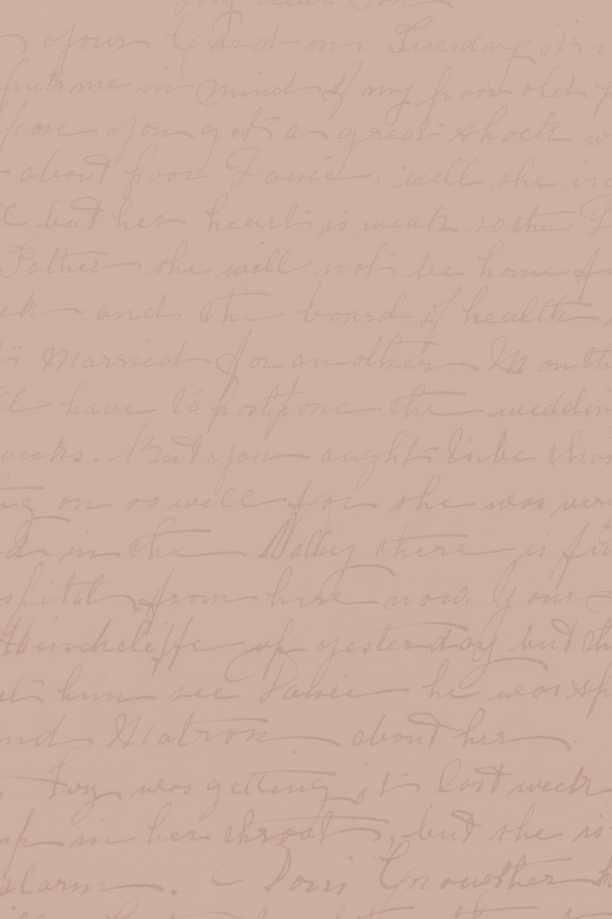



MAPP
Iván Saucedo, Geovany Arenas, Angel Castillo, Fernanda Guerrero, Yahmir Antuna

Slide 2
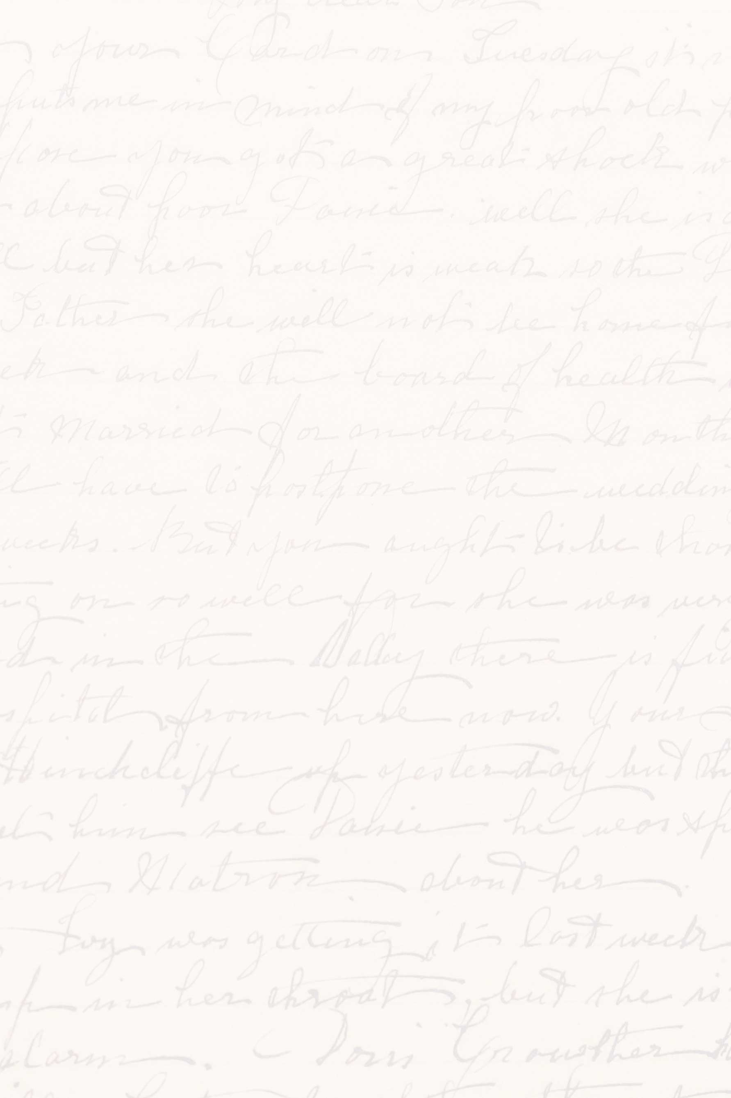
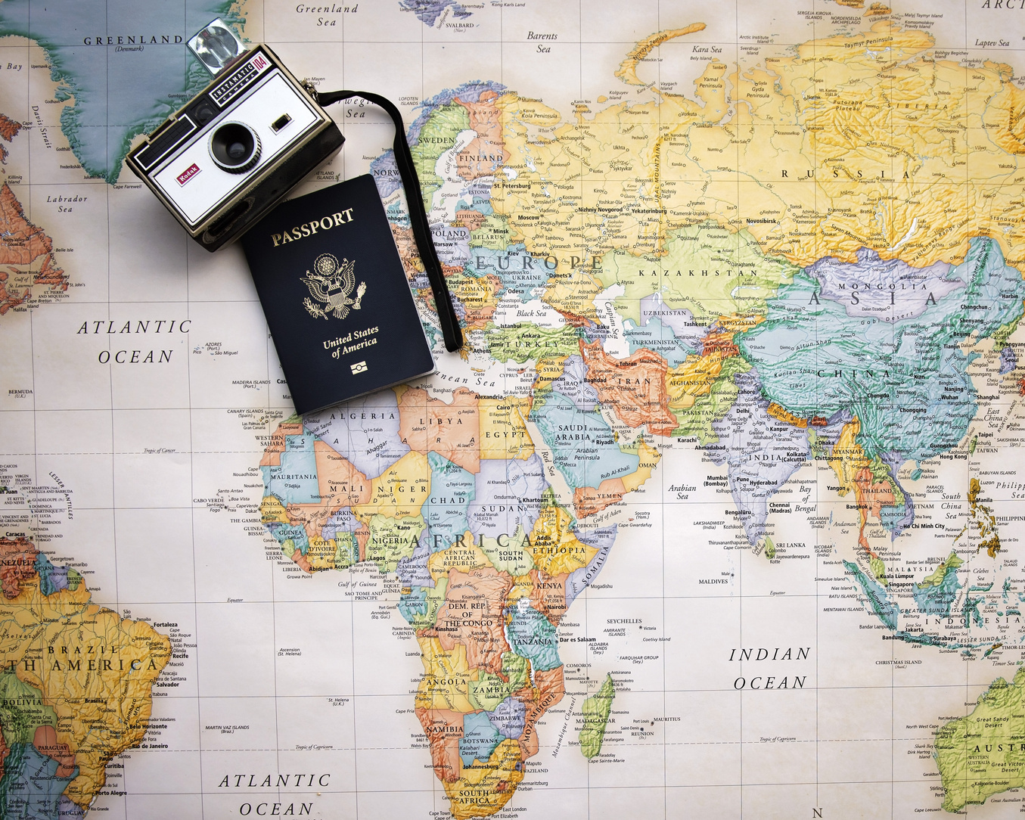
TURISMO EN DURANGO
Destino de calidad mundial, segura y sustentable
Aportación de 9% del producto interno bruto a Durango

Slide 3
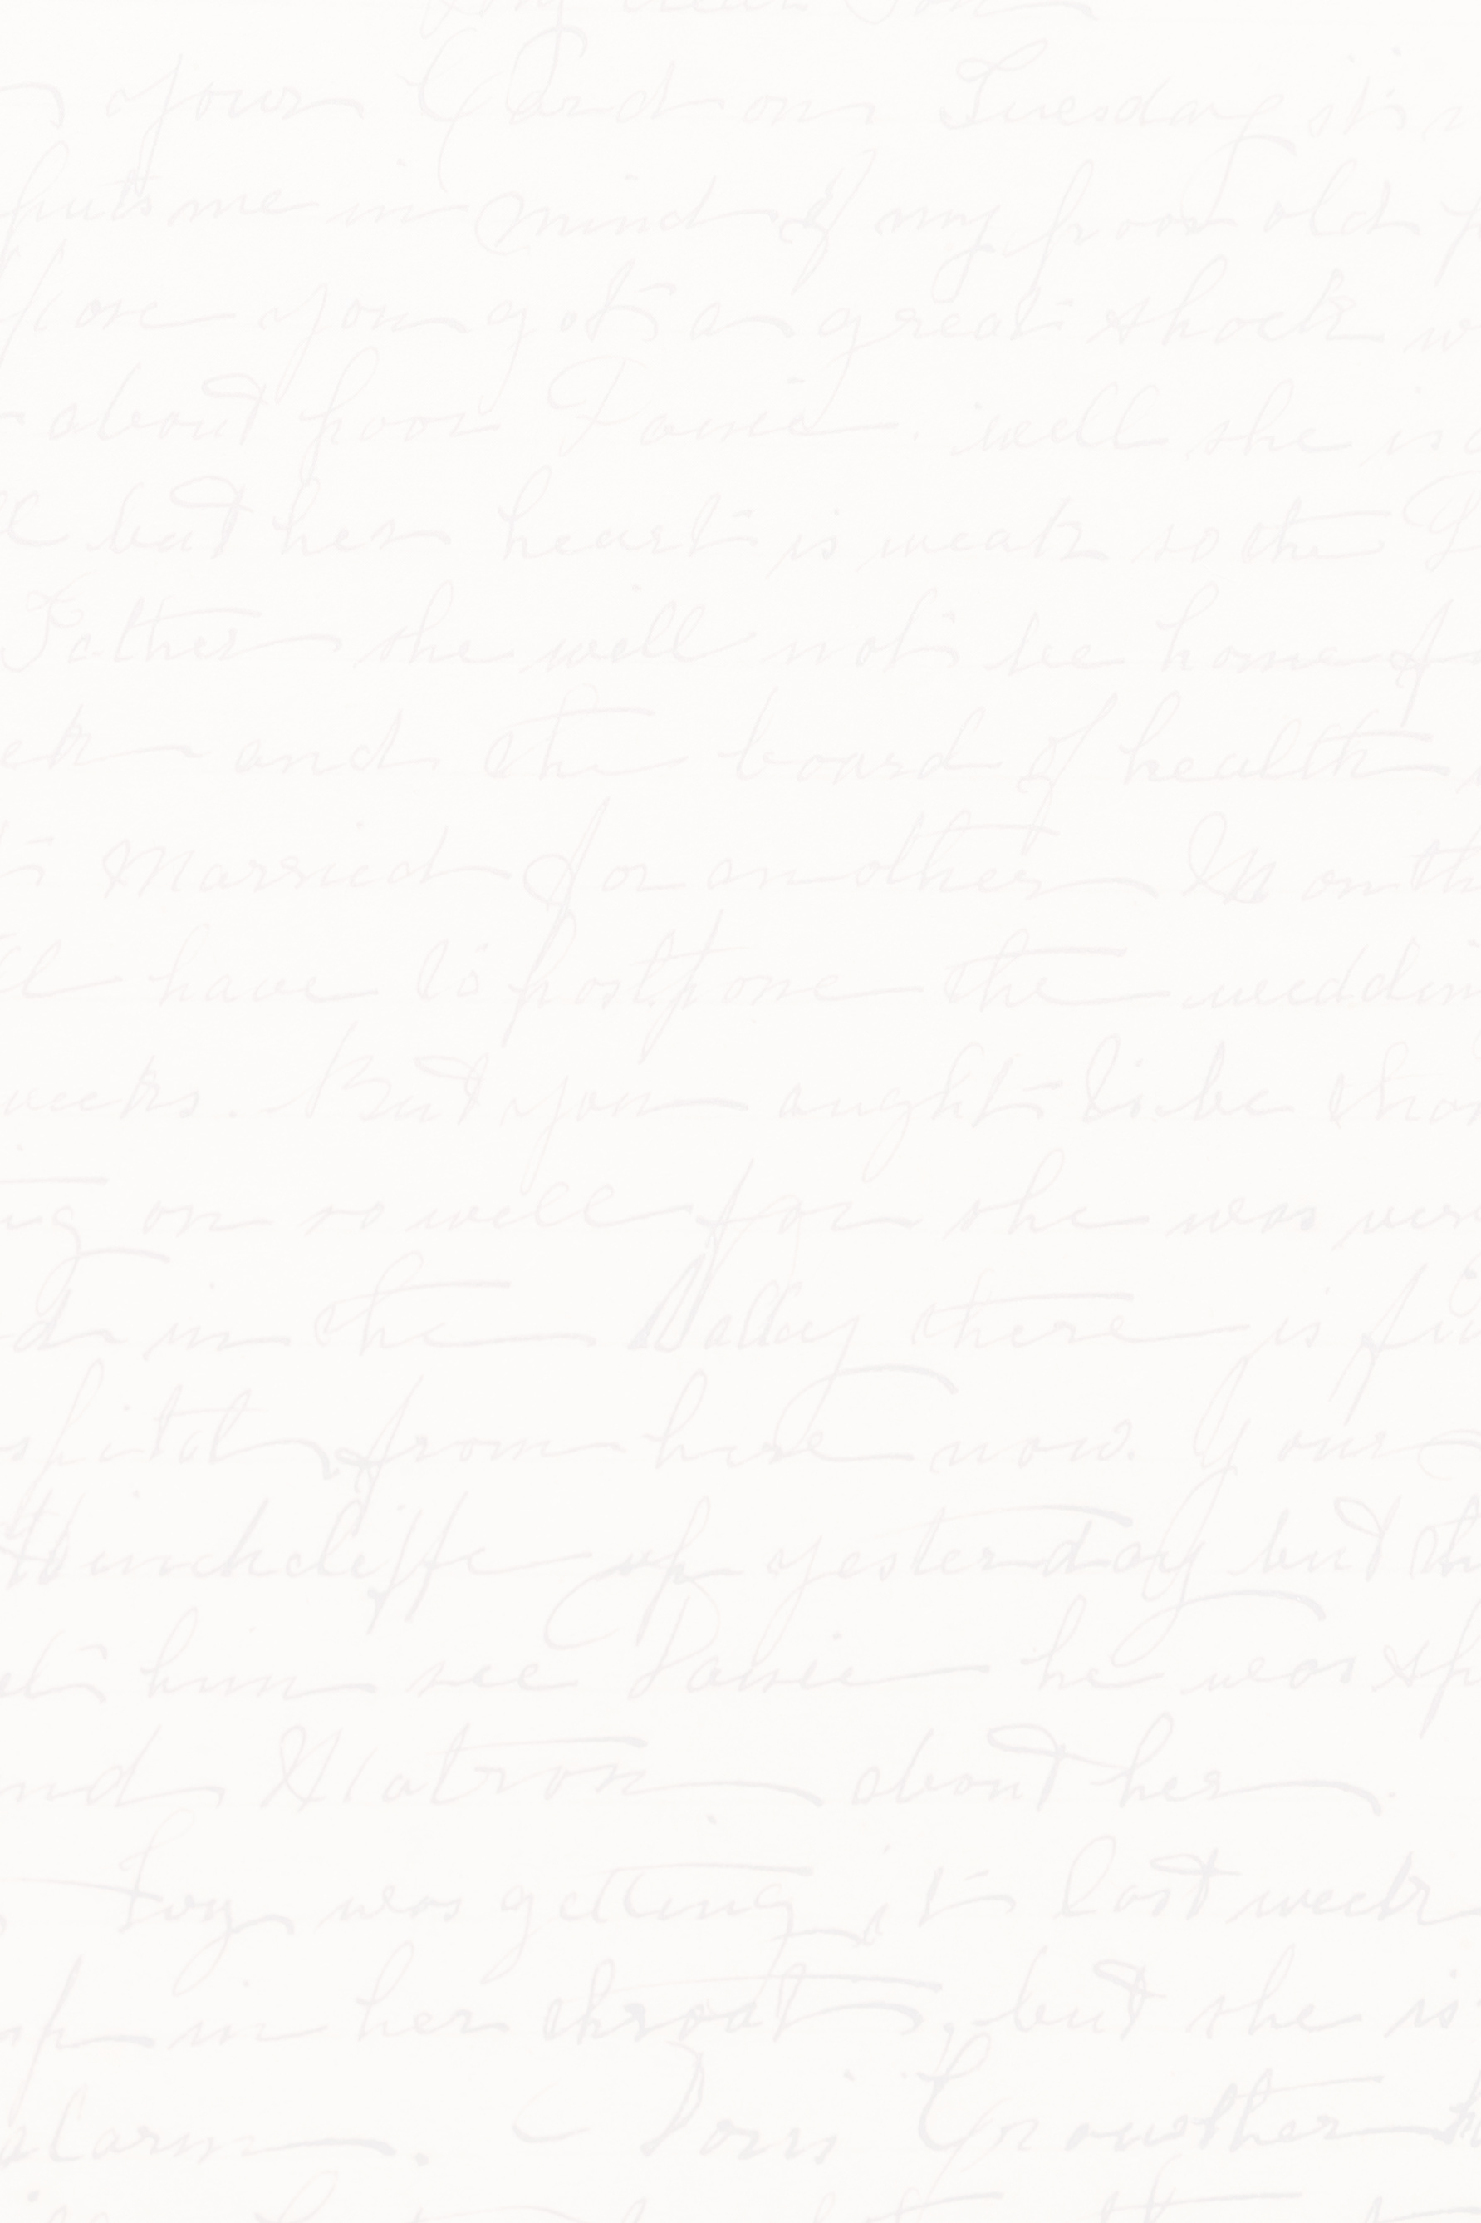
SECTOR TURISMO EN DURANGO
FODA
FORTALEZAS | OPORTUNIDADES | DEBILIDADES | AMENAZAS
Ubicación geográfica estratégica. Historia, cultura y cinematografía. Hotelería de calidad. Sitios naturales y arqueológicos. Infraestructura turística desarrollada. Pueblos mágicos. Mercado potencial. | Posibilidad de crecimiento turístico (acuerdos con EE.UU. y Canadá). Apoyo federal (rutas turísticas) Inclusión de nuevas zonas (Pueblos Mágicos) Desarrollo de la Ruta del Mezcal Promoción del ecoturismo Profesionalización de imagen a servicios turísticos entre sectores público y privado. | Conectividad aérea y terrestre con altos costos de transporte y baja frecuencia de vuelos. Infraestructura insuficiente e inversión limitada. Falta de paquetes turísticos Escasa promoción de áreas naturales protegidas Falta de esquemas de financiamiento. | Cambios políticos Disminución de apoyos federales Competencia con estados vecinos. Inestabilidad y falta de enfoque estratégico ante apoyos durante elecciones.

Slide 4
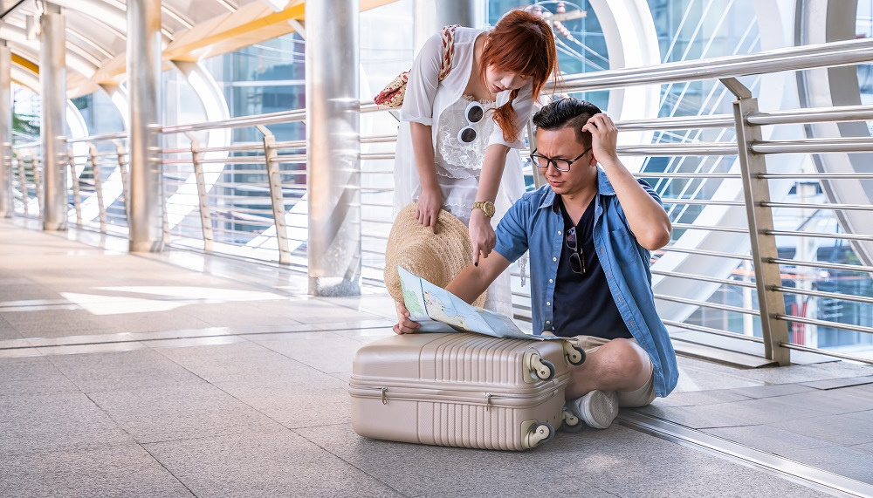
PROBLEMÁTICAS
Complicación foránea para encontrar lugares turísticos
Dificultad para asesoramiento turístico

Slide 5
DESARROLLO DE PROBLEMÁTICAS
Escasa visibilidad y accesibilidad de atractivos turísticos.
Falta de señalización o lugares están subdesarrollados o no actualizados.
Dificultad para obtener información confiable y útil sobre rutas y lugares de interés
Desaprovechamiento potencial del destino.

Slide 6
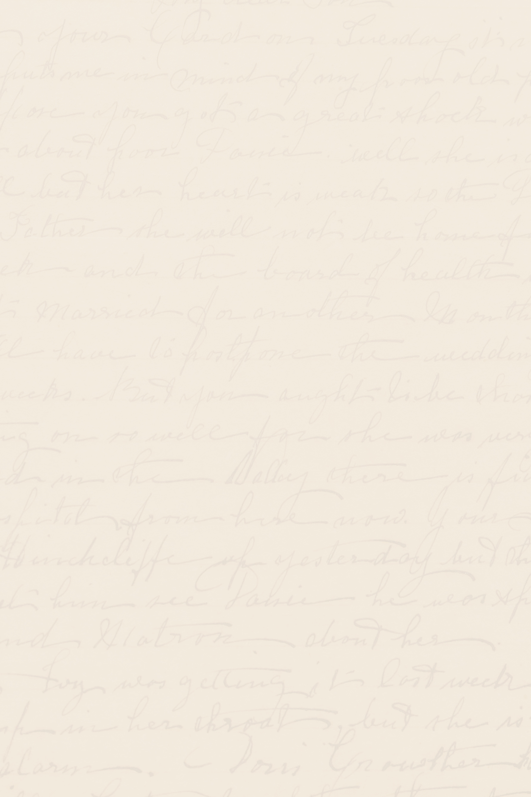

PROYECTO
Aplicación web que utilice inteligencia artificial para facilitar la búsqueda de lugares turísticos.

Slide 7

OBJETIVO DE NUESTRO PROYECTO
M
A
P
P
Hacer que los usuarios encuentren en nuestra aplicación la facilidad de buscar nuevos y conocidos entornos turísticos de una forma rápida y eficaz

Slide 8
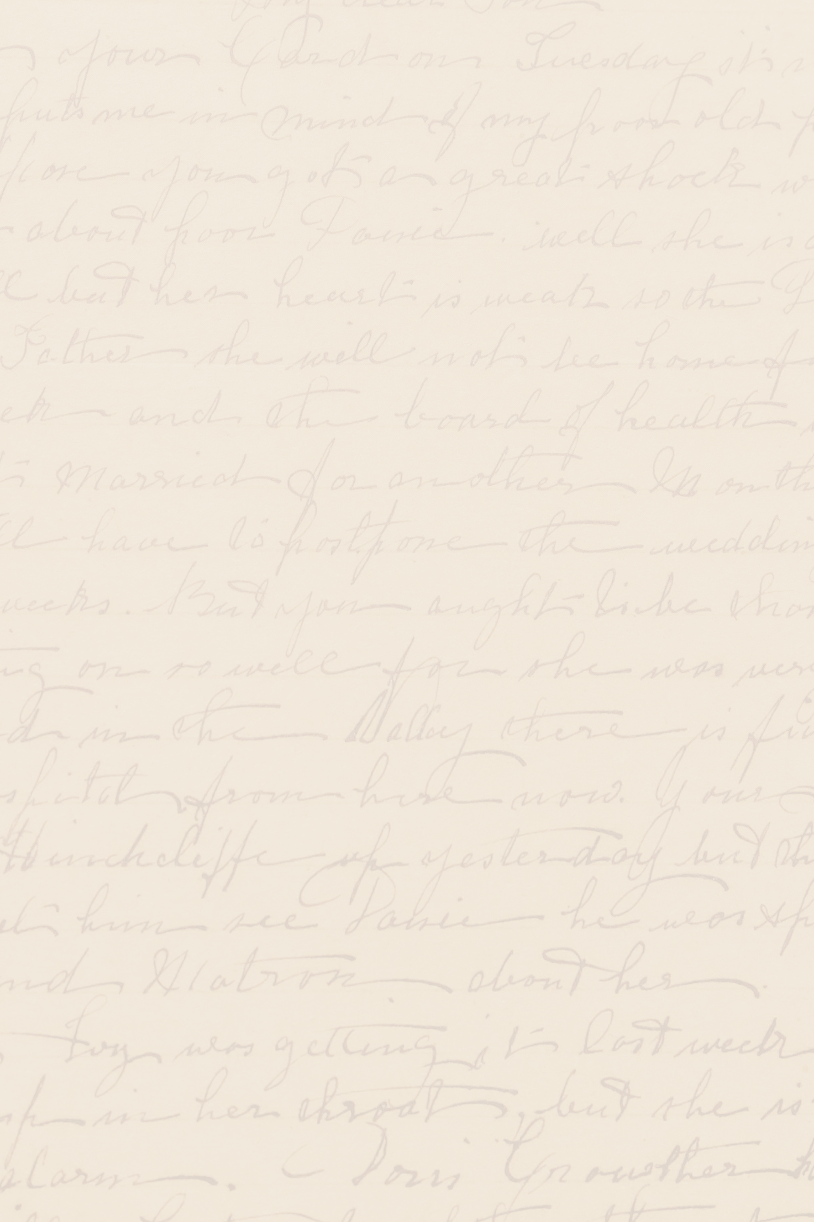


INTERFAZ Y ESTRUCTURA DEL PROYECTO

Slide 9
GOOGLE MAPS
&
MAPP

Slide 10
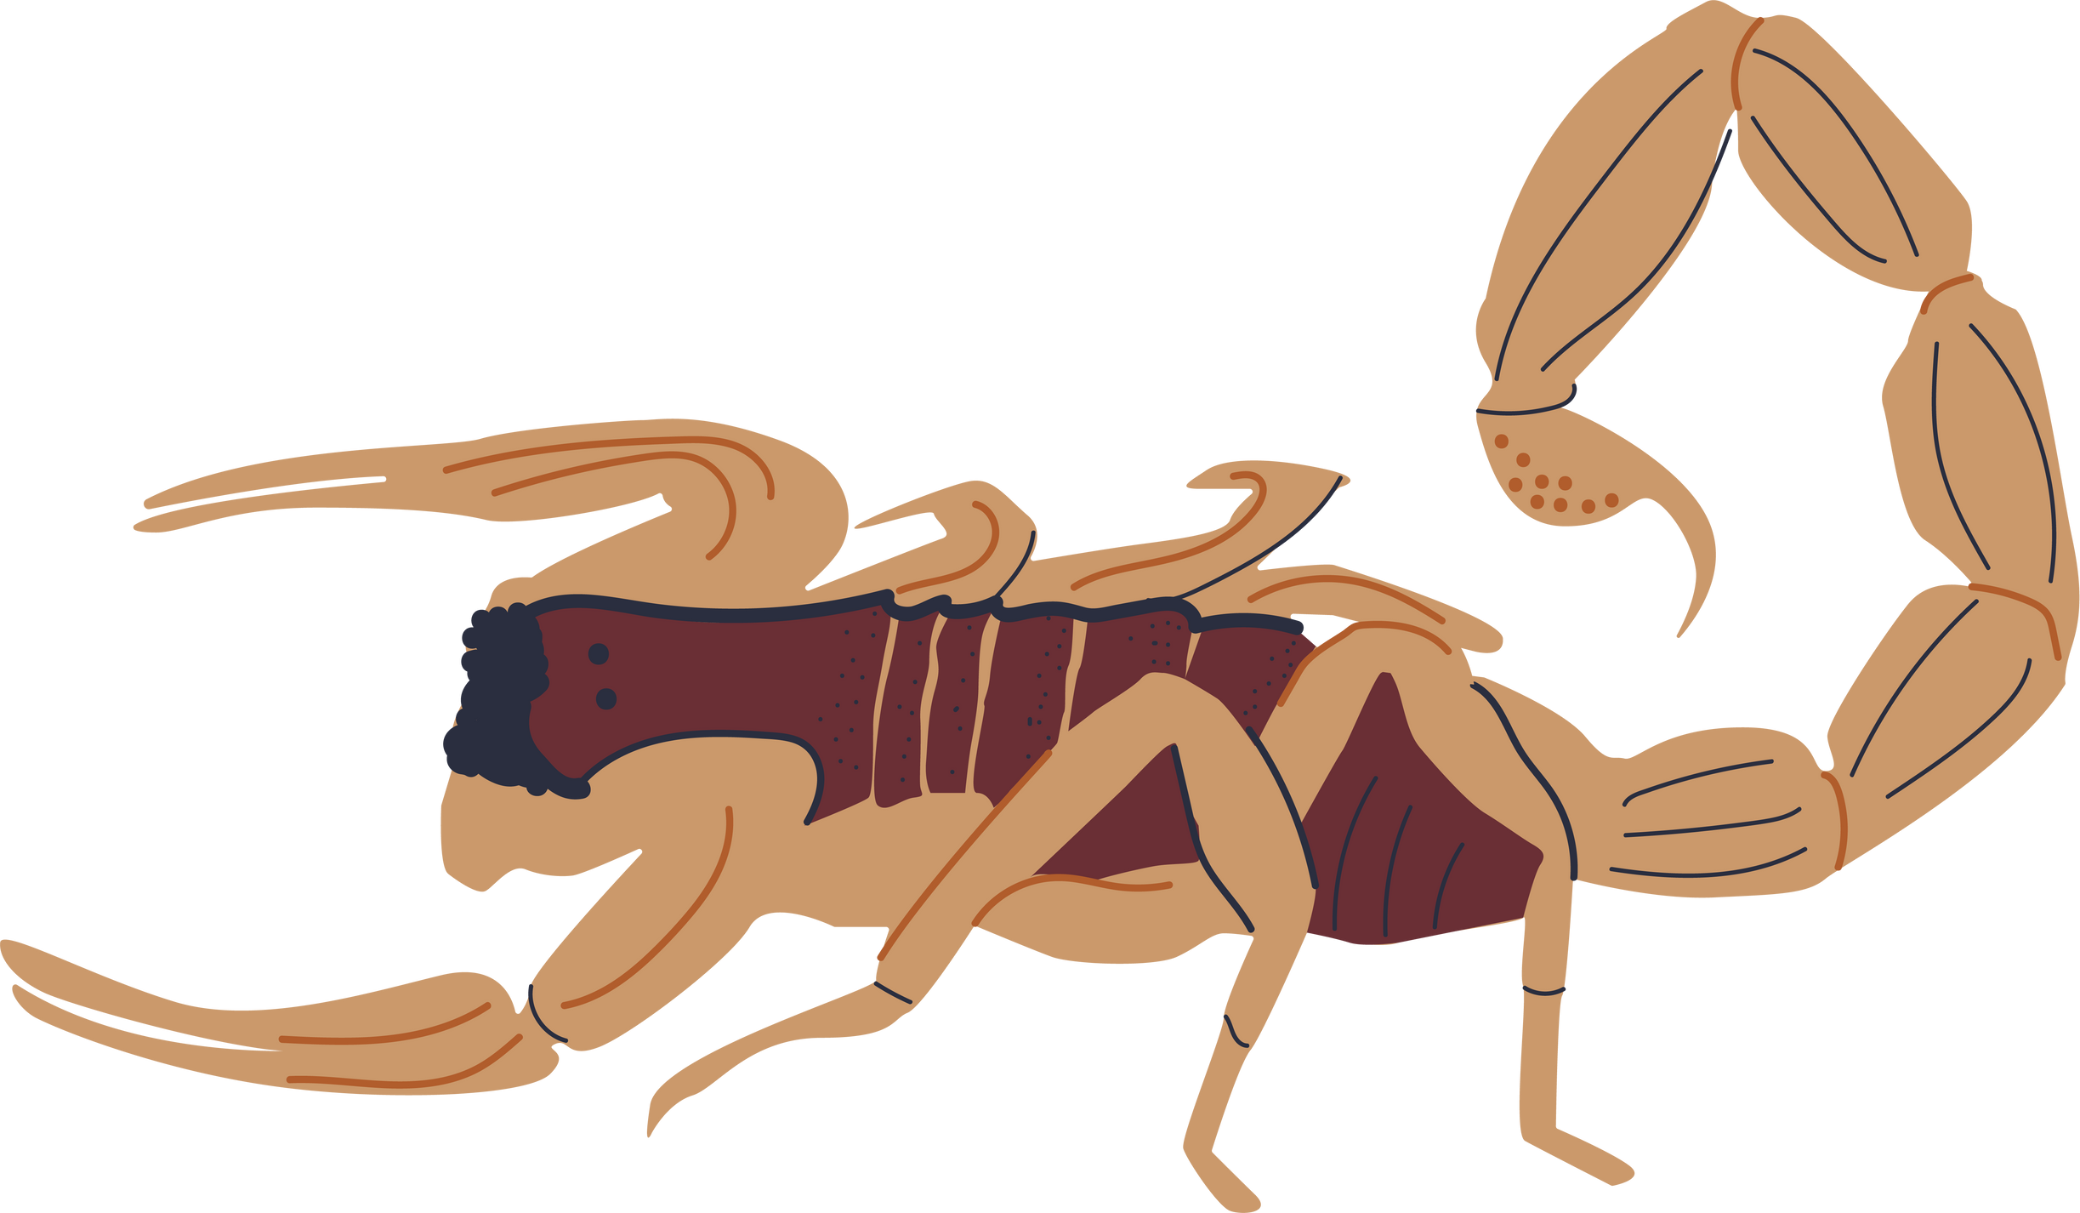
¡GRACIAS!

